Slide 1

BASES DE DATOS RELACIONALES
SQL
SQL
SQL
Javier Rodríguez - Nathan Jones - Paula García - Rubén Castro - Sergio Ortega

Slide 2
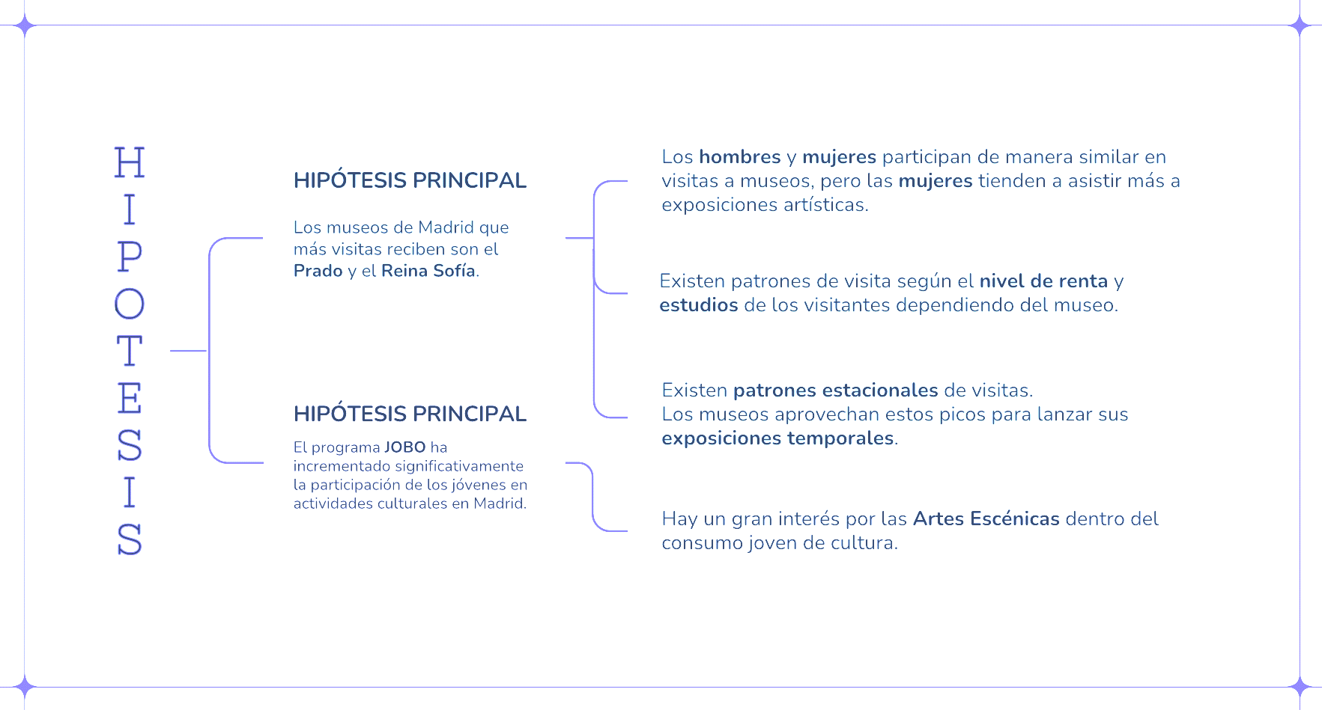
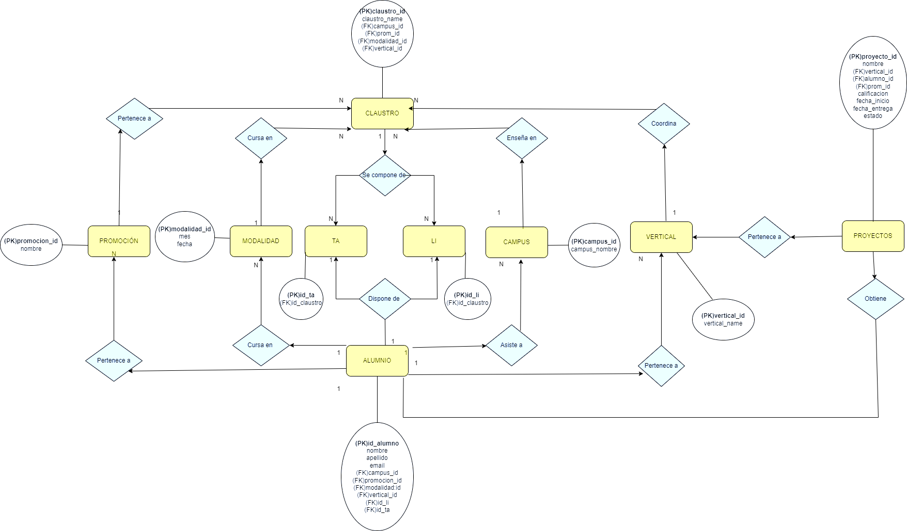
DIAGRAMA RELACIONAL

Slide 3
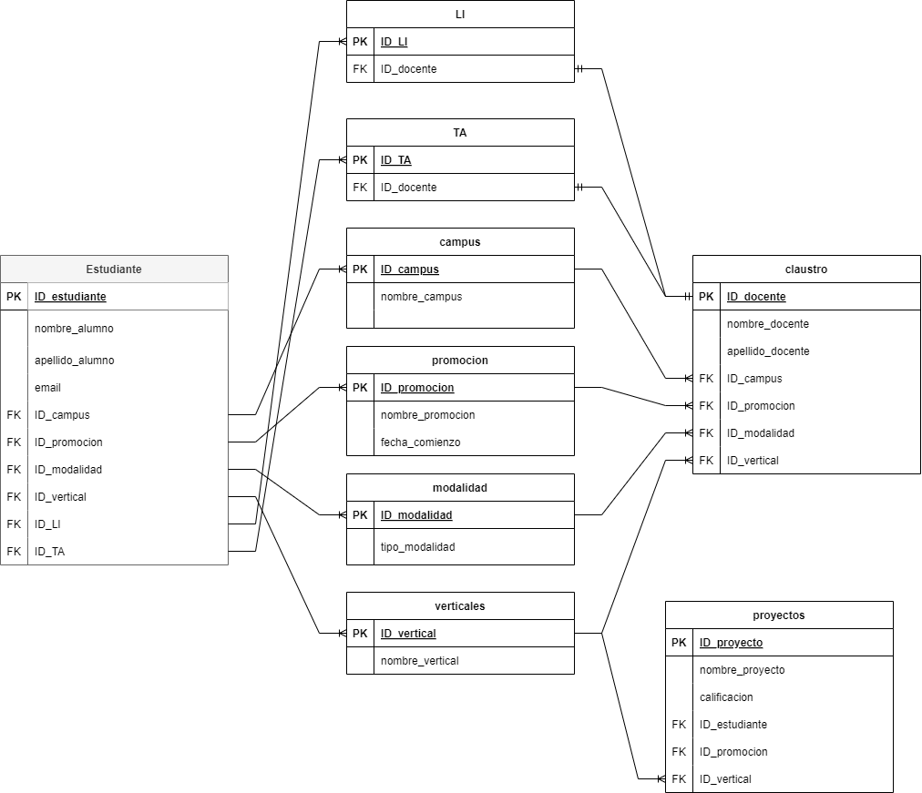
MODELO RELACIONAL

Slide 4
DIAGRAMA RELACIONAL

Slide 5



CAMPUS
SQL CAMPUS
SQL CAMPUS
SQL CAMPUS

Slide 6


Slide 7


